Slide 1


Slide 2
Desafios Tecnológicos da Matriz Energética – O Papel do Etanol
Plinio Nastari
DATAGRO
RenovaBio – Workshop Etanol
Brasília, 13 dezembro 2016

Slide 3

No Setor de Etanol, sentimento de Copo meio cheio ...
No Brasil, o etanol já substitui entre 40% e 45% da gasolina;

Slide 4

No Setor de Etanol, sentimento de Copo meio cheio ...
No Brasil, o etanol já substitui entre 40% e 45% da gasolina;
Indústria consolidada, com flexibilidade de mix açúcar-etanol, e produção de bioeletricidade;

Slide 5

No Setor de Etanol, sentimento de Copo meio cheio ...
Amplo mercado interno, com uma frota predominantemente flex – Brasil é o maior exportador mundial de açúcar (>45% do mercado mundial) com apenas 32% do ATR;

Slide 6
No Setor de Etanol, sentimento de Copo meio cheio ...
No Brasil, o etanol já substitui entre 40% e 45% da gasolina;
Indústria consolidada, com flexibilidade de mix açúcar-etanol, e produção de bioeletricidade;
Amplo mercado interno, com uma frota predominantemente flex – Brasil é o maior exportador mundial de açúcar (>45% do mercado mundial) com apenas 32% do ATR;
Setor sucroenergético realizou o ajuste na direção de maior sustentabilidade da produção;
Reconhecida contribuição ambiental, local e global;
Energia de biomassa promove desenvolvimento econômico descentralizado, com grande geração de emprego;
Produção tem protegido a biodiversidade e recuperado matas ciliares (259 mil ha, e +8.400 nascentes; SMASP 15/16);
Há amplo estoque de inovações na produção agrícola e industrial capazes de recuperar e expandir produtividade;
Novas tecnologias automotivas estão disponíveis e vem sendo desenvolvidas para aproveitar e valorizar características físicas do etanol;
Existe a oportunidade de integrar a política de biocombustíveis (etanol, biodiesel, biogás / biometano, bioquerosene).

Slide 7
E de Copo meio vazio ...
Apesar de sua escala e importância, inexiste regulação capaz de viabilizar / atrair novos investimentos de capital privado de risco para expandir capacidade de moagem;
Comercialização do etanol ainda é frágil, e com formação de preço ainda baseada num mercado a vista;
Crise dos últimos 7 anos envelheceu o canavial, reduziu produtividade, interrompendo trajetória de crescimento e aumentando o custo;
Inexistem incentivos para que avanços tecnológicos na engenharia automotiva valorizem as vantagens do etanol como combustível;
Setor vive de sobressaltos, dependendo do ciclo de preço e outros fatores exógenos;
Falta de regulação faz com que a Sociedade não conheça (e reconheça) sua contribuição para o desenvolvimento, economia, emprego, e o meio ambiente.
Se nada for feito, caminhamos na direção de um déficit de 410 mil b/d de gasolina até 2030 (=23,6 bi litros anidro, ou 33,8 bi litros hidratado). País caminha na direção de ser importador crescente de gasolina.

Slide 8
Etanol na verdade substitui Tolueno
A adição de etanol na gasolina viabiliza o uso de gasolinas de baixa octanagem, mais baratas. O etanol substitui tolueno, e não gasolina.
Tolueno tem um premio médio de 30% a 35% sobre o preço da gasolina.
Uso de gasolina de baixa octanagem tem contribuído para a oferta de nafta.
Etanol é ambientalmente benigno comparado a compostos do grupo BTX (benzeno, tolueno, xileno), com impacto muito positivo à saúde.

Slide 9
Tolueno vs Gasolina RBOB

Slide 10

Novo Marco
Acordo do Clima (COP21 Paris, COP22 Marrakech)
  Brasil ratifica o Acordo do Clima e assume compromissos de NDC.
  Brasil discute proposta de regulamentação do mercado de carbono;
  Plataforma para o Biofuturo;
  RenovaBio.

Slide 11
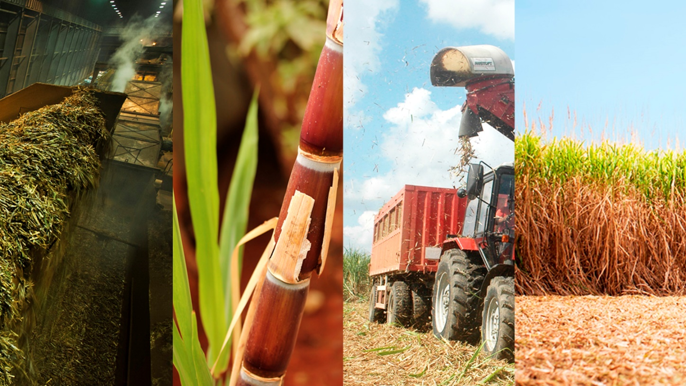
Oportunidades na Produção
    Na área agrícola:
      Adaptação de variedades existentes a ambientes de produção (aumento potencial de até 20% no TCH);

Slide 12
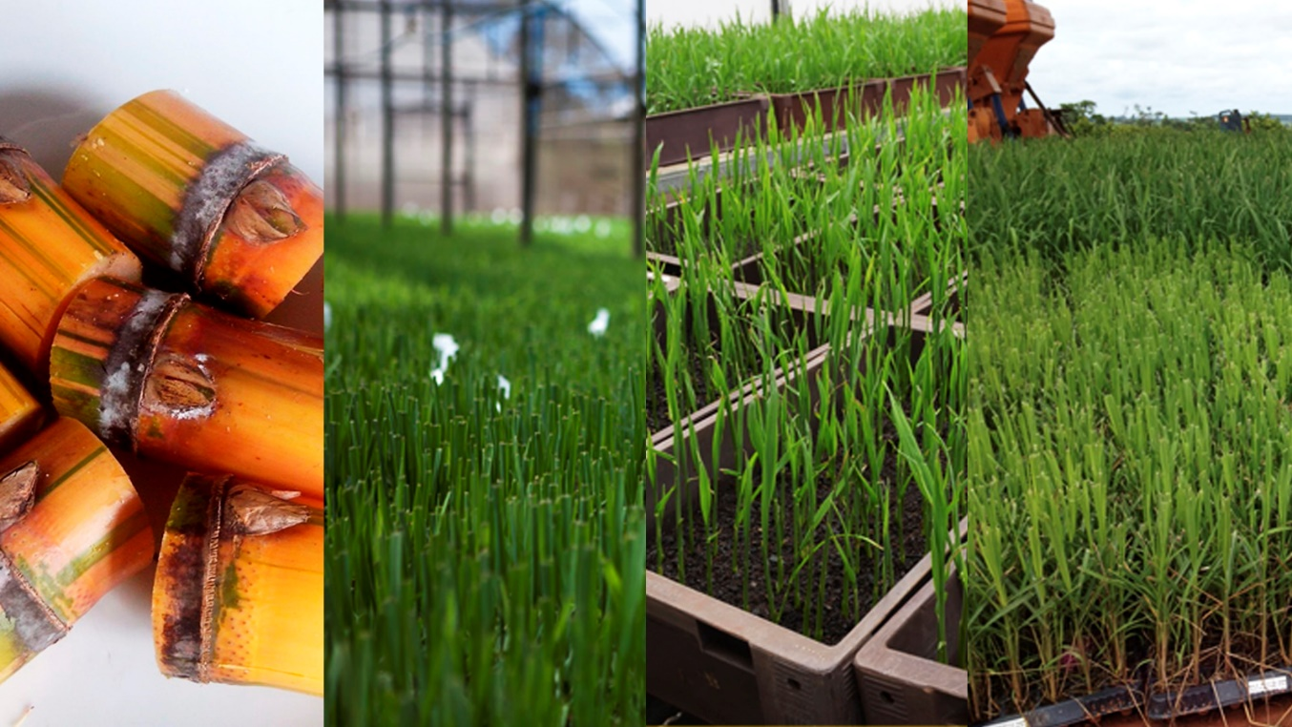
Oportunidades na Produção
    Na área agrícola:
      Variedades mais resistentes (contra broca e sêca);
      Tecnologias de multiplicação (MPB; meiosi; semente de cana);

Slide 13
Oportunidades na Produção
    Na área agrícola:
      Cana energia (180 tc/há médios, com mesma sacarose e mais fibra comparada à cana convencional).

Slide 14
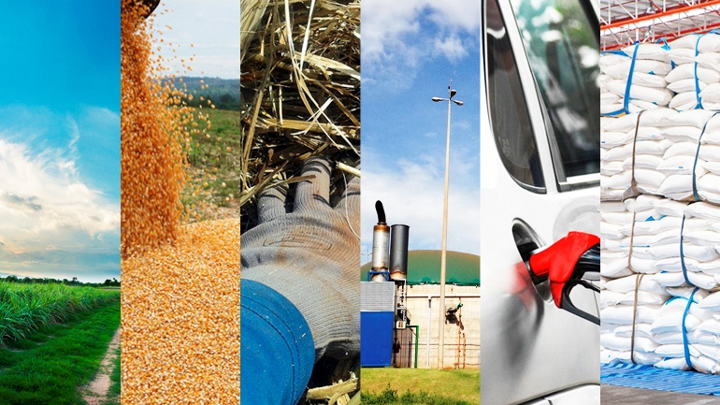
Oportunidades na Produção
    Na área industrial:
      Melhor aproveitamento de resíduos, bagaço, palha, vinhaça e torta de filtro;
        Camisa de alta drenagem => menor umidade no bagaço, melhor aproveitamento de caldeiras;
        Retrofit de caldeiras, aumento da capacidade de cogeração;
        Etanol 2G;
        Biogás e Biometano, para otimização da geração elétrica e substituição de diesel fóssil;
      Integração com outras culturas (milho, sorgo);
      Leveduras customizadas.

Slide 15
Rendimento Agroindustrial Médio - Brasil
(em litros de etanol hidratado equivalente por hectare)
+3,54% aa em 35 anos (1975-2010)
-3,01% aa em 6 anos (2010-2016)
Fonte: Datagro

Slide 16
Rendimento Agroindustrial - Potencial
(em litros de etanol hidratado equivalente por hectare)
Fonte: CTC

Slide 17

Tecnologia Automotiva
A tecnologia básica dos motores a combustão interna ainda aproveita mal a energia dos combustíveis, e aproveita mal as características físicas do etanol.

Slide 18
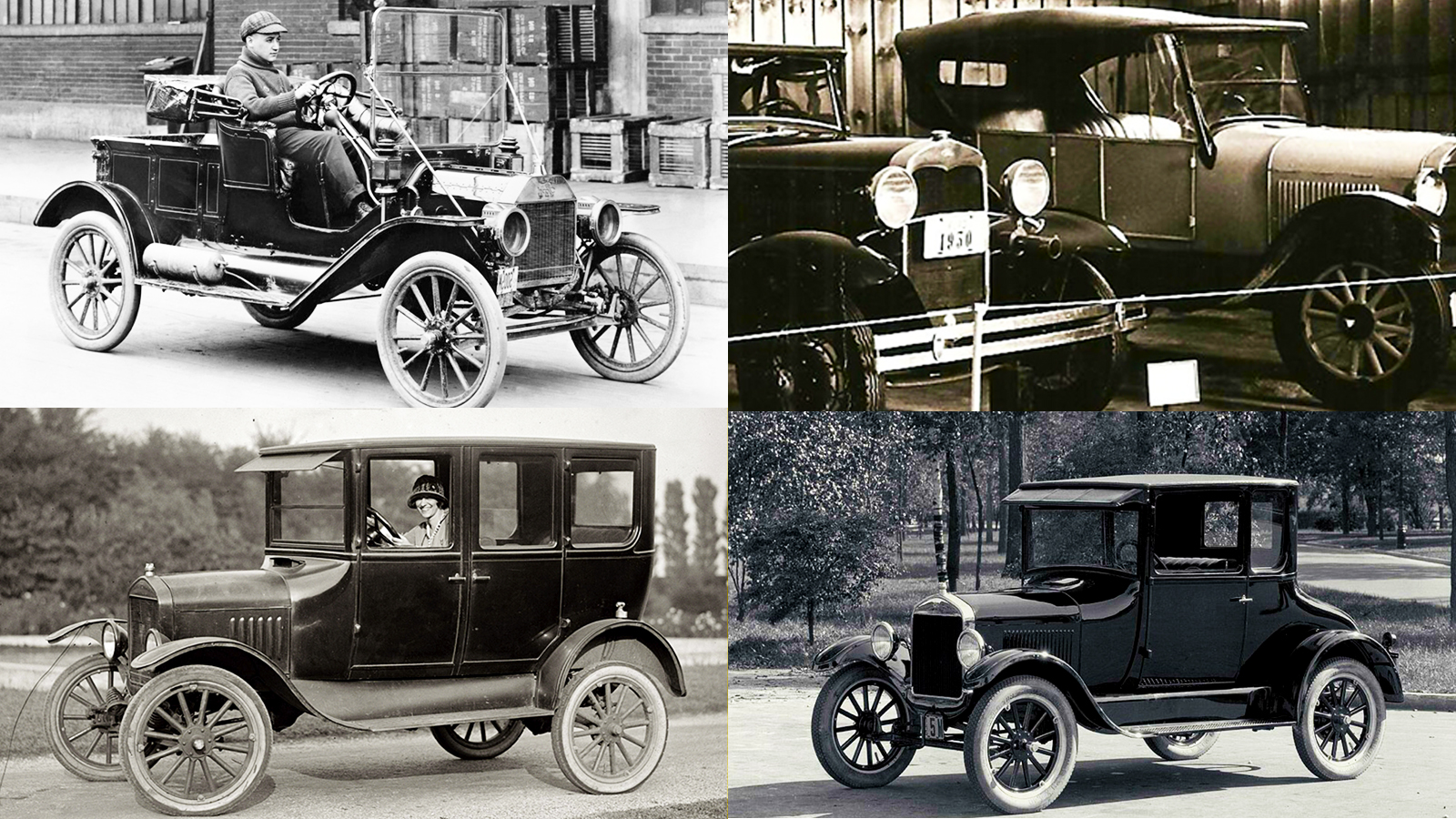

Slide 19
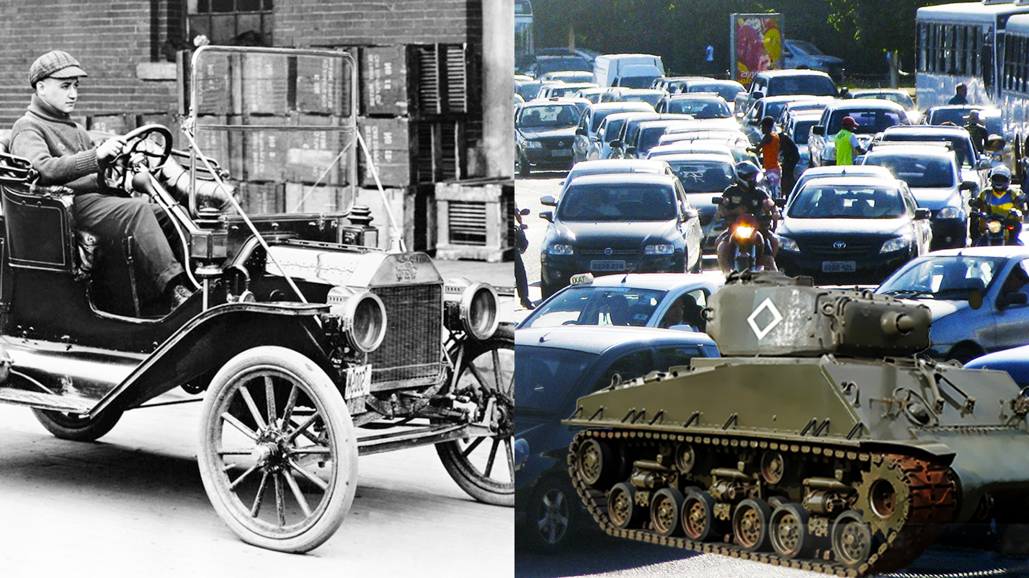

Slide 20
Tecnologia Automotiva
Importância de promover tecnologias que valorizem as características físicas do etanol:
  Molécula única do etanol facilita o desenvolvimento de motores;
  Elevada octanagem;
  Elevado teor de hidrogênio;
  Emissões do etanol são isentas de enxofre e material particulado.
Motores menores com tecnologia turbo:
  Montadoras globais como a Daimler Benz, Ford, GM, tem se posicionado no Congresso norte-americano a favor de misturas com elevado teor de etanol (Mid-level blends, E30 até E50), para elevar octanagem da gasolina, permitindo motores menores, com maior taxa de compressão e tecnologia turbo.

Slide 21



O Brasil já tem o que o mundo está buscando
Montadoras nos EUA querem motores otimizados para combustíveis de elevada octanagem. Depoimentos no Congresso dos EUA:
  “Higher octane fuels permit higher compression ratios which directly improve efficiency. . . . [A] powertrain . . . optimized for a high-octane with mid-blend ethanol fuel . . . can simultaneously fulfill what the customer desires—performance and economy—while reducing the environmental impact.” Mercedes-Benz, Tier 3 Comment Letter.
  “Ford supports the development and introduction of an intermediate level blend fuel (E16-E50), with a minimum octane rating of 91 anti-knock index (AKI) that increases proportionally as ethanol is splash- blended on top of the base Tier 3 gasoline emission test fuel.” Ford Motor Co., Tier 3 Comment Letter.
  “GM supports the future of higher octane and higher ethanol content in order to provide a pathway to improved vehicle efficiency and lower GHG emissions.” Gen. Motors, Tier 3 Comment Letter.

Slide 22
Tecnologia Automotiva
Biela variável: motor “Variable Compression-Turbo (VC-T)” cuja principal característica é modificar a taxa de compressão (de 8:1 até 14:1), adaptando-a às variações de demanda de torque e permitindo um desempenho mais elevado do que os motores convencionais, onde a taxa de compressão não muda.
A mudança da taxa de compressão é feita em tempo real por meio de uma biela cujo comprimento varia e é ajustado por um motor elétrico.
VC-T é perfeito para aumentar a eficiência energética nos carros flex, que utilizam variadas proporções de etanol misturado com gasolina. Nos motores flex atuais as características físicas dos motores, notadamente a taxa de compressão fixa, são projetadas para usar de forma adequada a gasolina. Virtudes do etanol combustível, como sua elevada octanagem, poderão ser melhor aproveitadas com a adaptação da taxa de compressão às suas características.

Slide 23
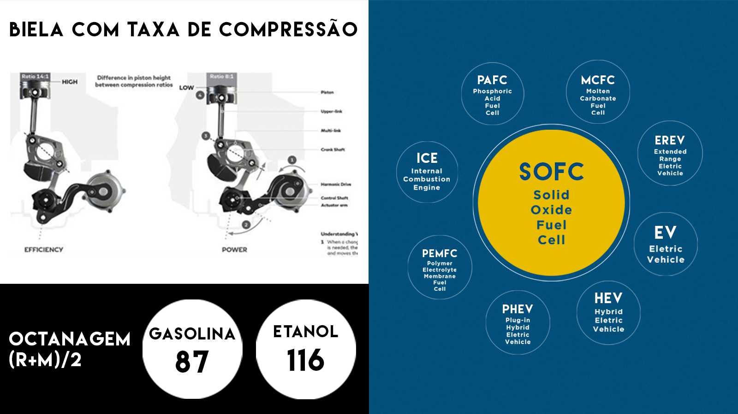
BIELA VARIÁVEL PARA ADAPTAR A TAXA DE COMPRESSÃO

Slide 24
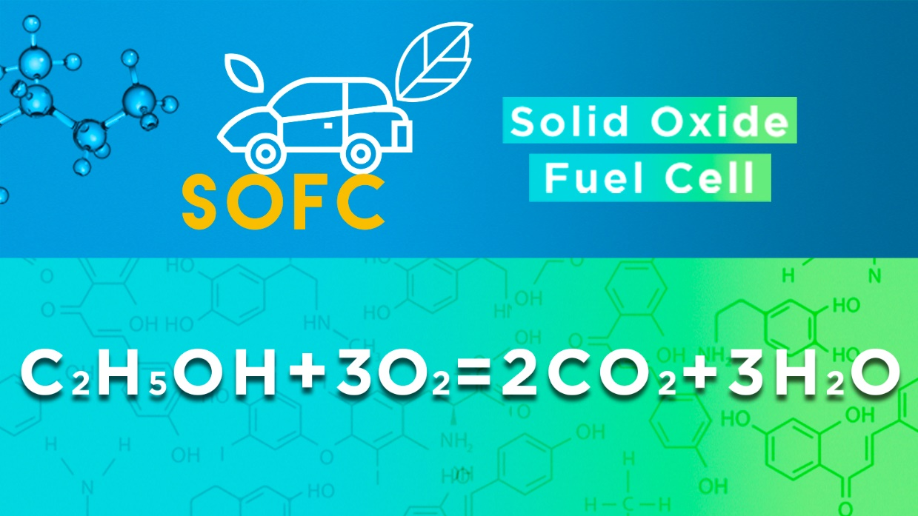
Tecnologia Automotiva
Célula a combustível movida a etanol
  Esta tecnologia é o carro elétrico, sem os entraves que hoje existem para a sua aplicação, aproveitando o elevado teor de hidrogênio do etanol.

Slide 25
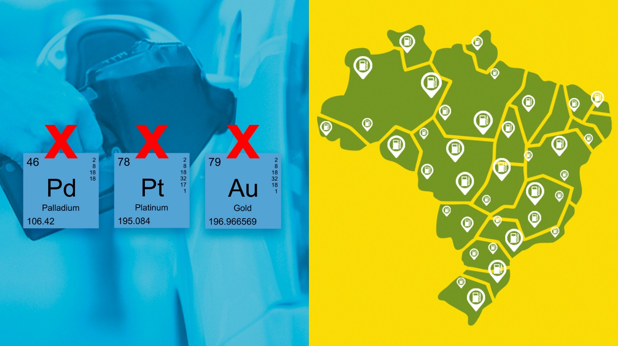
Tecnologia Automotiva
Célula a combustível movida a etanol
  SOFC não utiliza metais raros.
  Com a infraestrutura já existente de distribuição de etanol, o Brasil já resolveu o problema de distribuição de Hidrogênio.

Slide 26
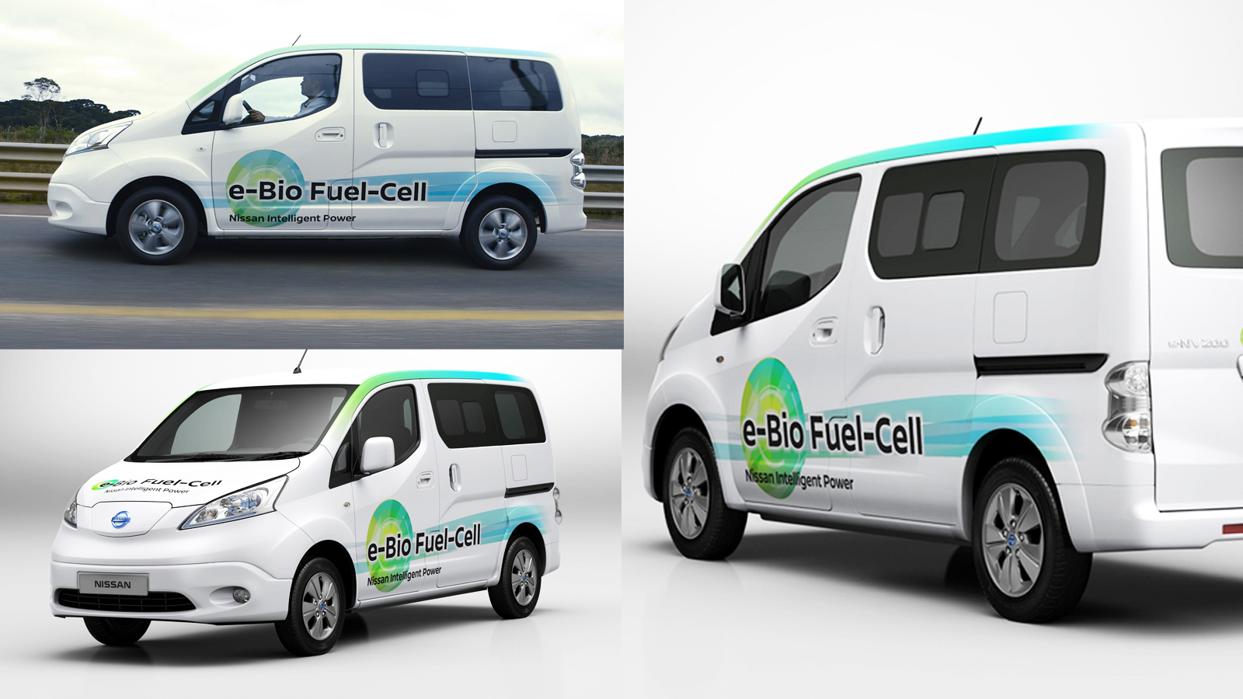

Slide 27
É preciso criar maior estabilidade e previsibilidade no setor de combustíveis
Partic. Etanol no Consumo de Comb. Ciclo Otto
Var. no PIB do Brasil e Crescimento do Ciclo Otto
Fonte: DATAGRO
Fonte: BC; ANP; DATAGRO

Slide 28
Objetivo da Política Energética
Estabelecer um planejamento e uma regulação que induza os agentes econômicos privados na direção do atingimento dos objetivos da:
  Política Ambiental
  Política de Desenvolvimento Social
  Política de Desenvolvimento Econômico Descentralizado
  Política Industrial
  Segurança energética e de abastecimento
  Preservação dos principais fundamentos macroeconômicos.
... aproveitando as tecnologias já existentes e estimulando o desenvolvimento de novos avanços na direção almejada.

Slide 29

PLANTING DATA
HARVESTING SOLUTIONS

